Slide 1


Projet de Fin d’année: Maintenance préventive d’une machine hydraulique par Intelligence Artificielle
Présenté par:
Karboul Olfa
Cherif Olfa
Sakka Nour
Kedissa Ines

Slide 2

Etude préliminaire
Contexte général
01
02
La machine hydraulique
Implémentation et réalisation
03
04
La maintenance et l’intelligence artificielle dans le milieu industriel
Définir l’apprentissage automatique , ses outils et ses différents algorithmes
Le fonctionnement de la machine et sa maintenance
L’implementation du code et l’interface

Slide 3
CONTEXTE GENERALE
01

Slide 4
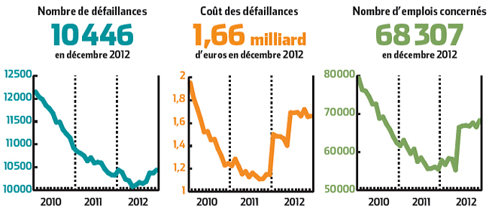
Pertes financières dues à l’augmentation du nombre de défaillances dans l’indusrie En 2016, selon l’institut IHS, les pertes financières dues aux défaillances informatiques coutent 700milliars de dollars par an aux entreprises américaines.
Problématique

Slide 5
Maintenance 4.0
SOLUTION
La maintenance 4.0 consiste à la prédiction et la détection des anomalies sur les équipements à l’aide des capteurs intelligents en se basant sur des outils de l’Intelligence Artificielle et l’IoT.

Slide 6
Etude préliminaire
02

Slide 7
Machine Learning
C’est une branche de l’intelligence artificielle basée sur des approches mathématique permettant de donner à une machine la capacité d’apprentissage d’une manière autonome et sans la
programmer de façon explicite.
L’objectif est de réaliser un programme qui permet à la machine
d’apprendre à partir des exemples de données sous forme d’une dataset.
.

Slide 8
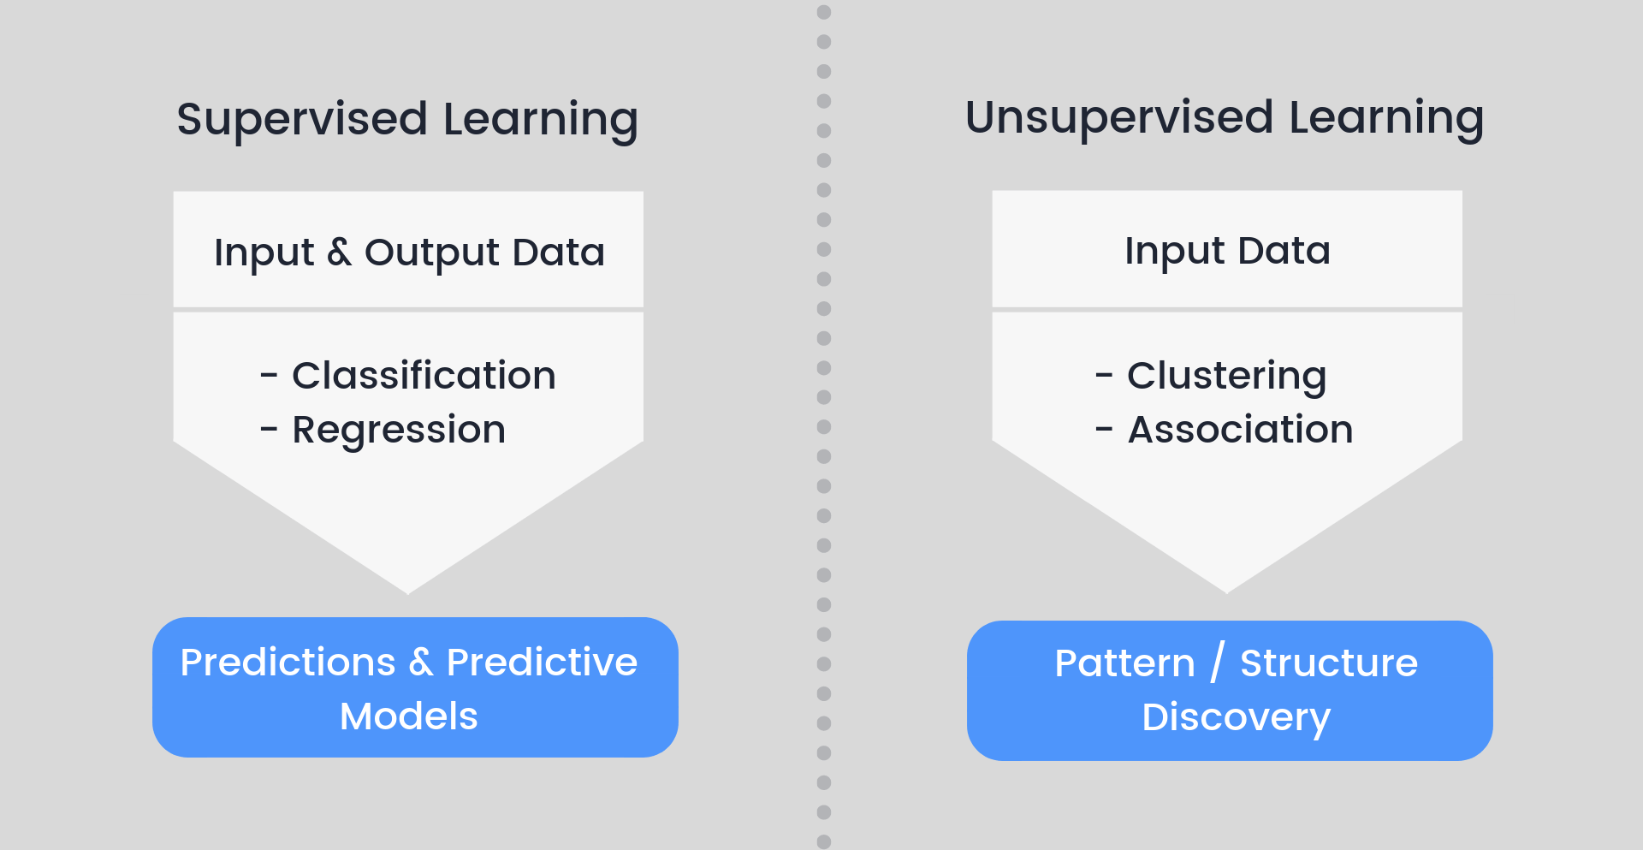

Slide 9
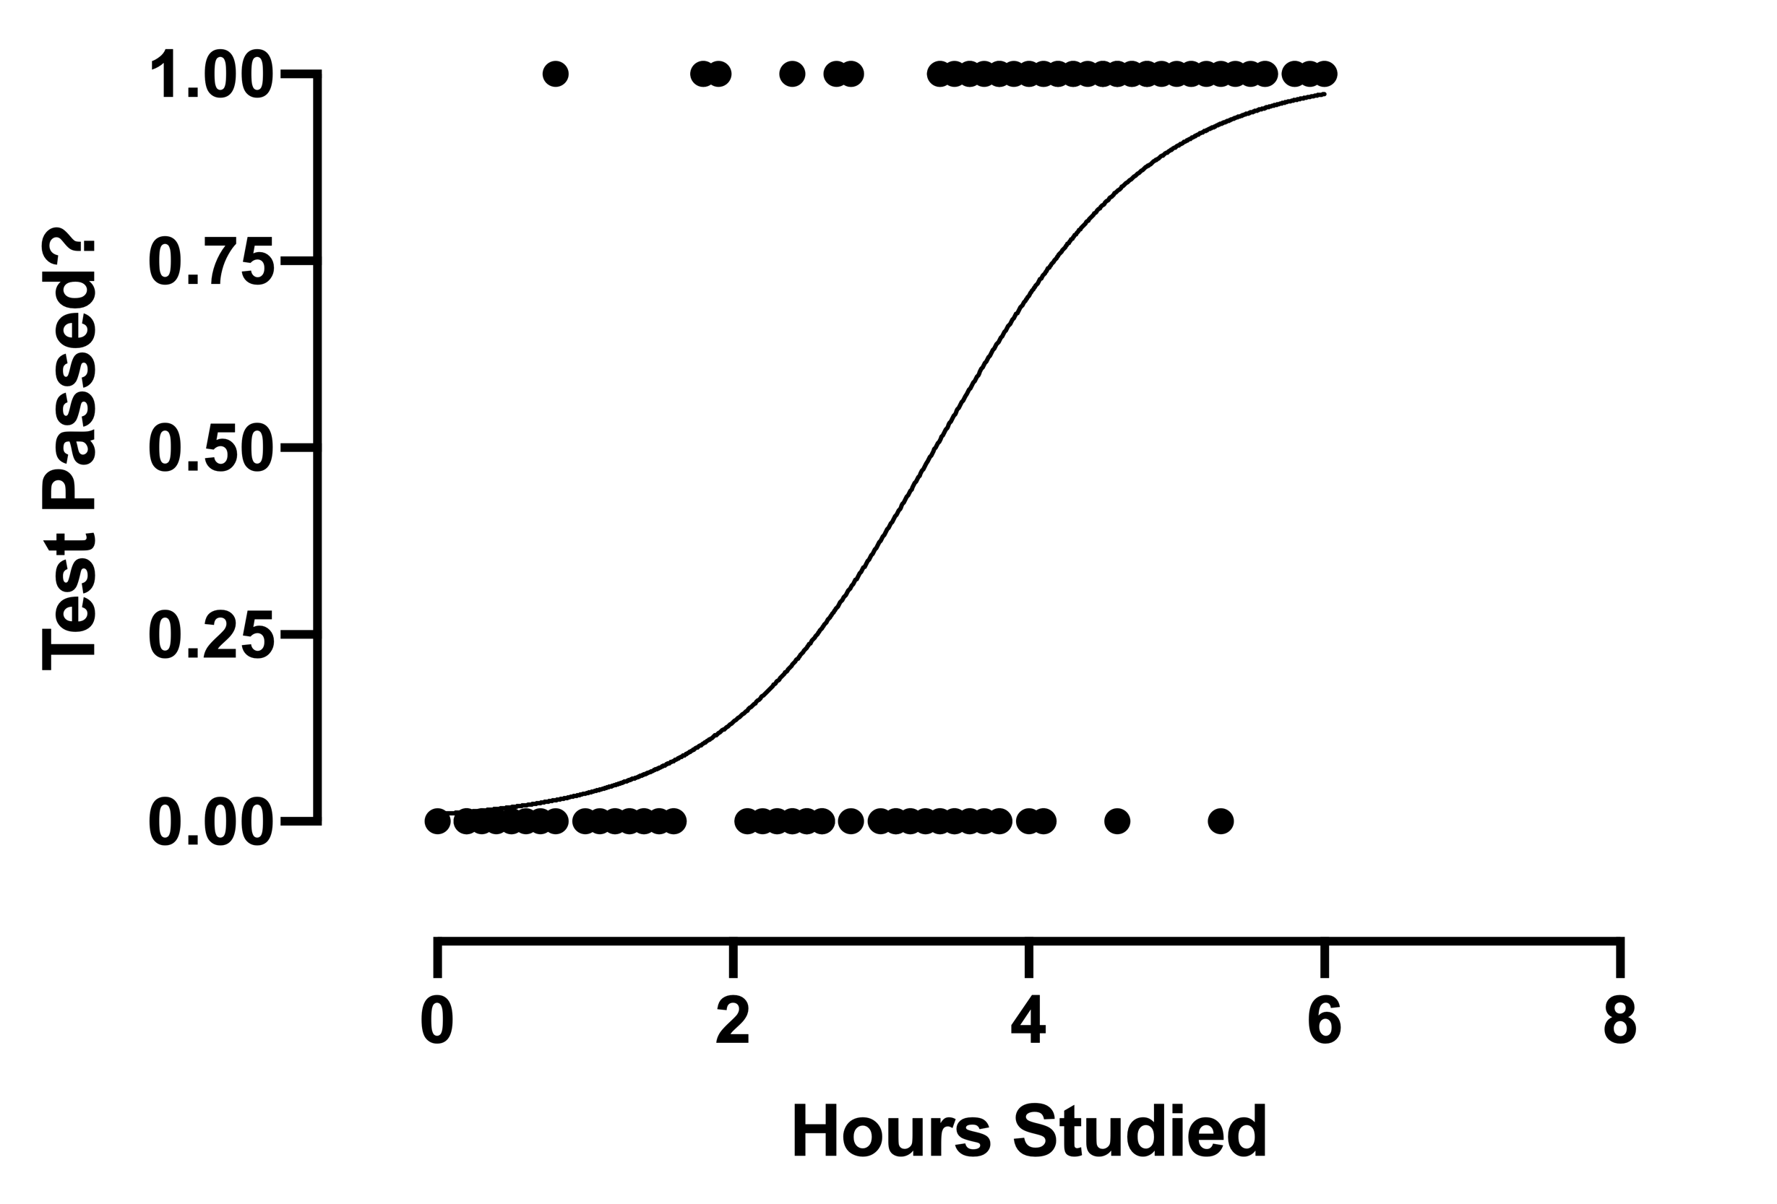
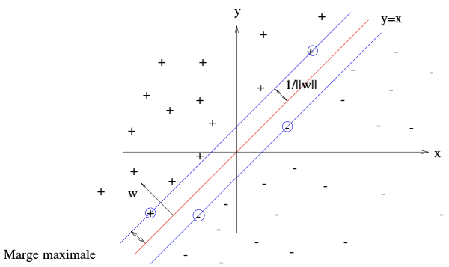
Les algorithmes de classification
Logistic regression
01
Cet algorithme est utilisé lorsque la valeur de la variable Target doit être classé selon deux états seulement..
Support vector machine
02
Le principe et d’appliquer l’astuce du noyau qui consiste à séparer les données linéairement selon des classes et séparer ces classes par une droite qui maximise l’écart entre ces valeurs pour optimiser la capacité de généralisation de l’algorithme.

Slide 10
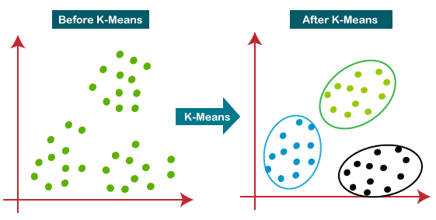
K-Nearest Neighbors
03
Le principe est de diviser l’ensemble des données non étiquetées en k clusters et assigner chaque point de données à son plus proche centroïde ensuite calculer la variance et replacer des nouveaux centroïdes à chaque cluster jusqu’à obtenir un modèle prêt.
04
Naïve Bayes
Consiste à calculer la probabilité d’une hypothèse en prenant en considération des connaissances préalables des données.
La formule appliquée est la suivante :
P (A|B) = P (B|A) P (A)/P (B)

Slide 11

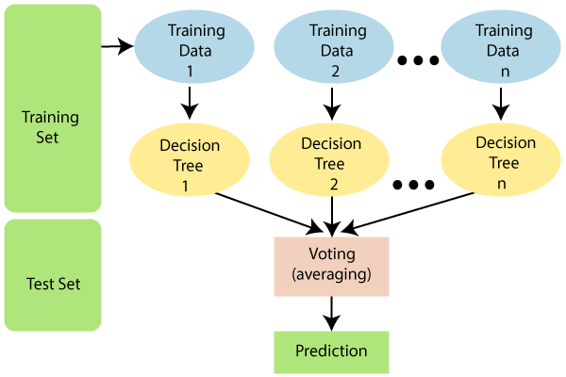
Decision tree classification
05
Il consiste à représenter les décisions à l’extrémités des branches (Leafnode), les features du dataset par les nœuds interne de l’arbre, et les règles de décisions par les branches.
Random Forest Algorithm
06
Cet algorithme est un ensemble d’arbre de décisions, chacun appartient un élément de la dataset. Il prend chaque décision de chaque arbre pour distinguer le maximum de vote et décider la valeur prédite finale.

Slide 12
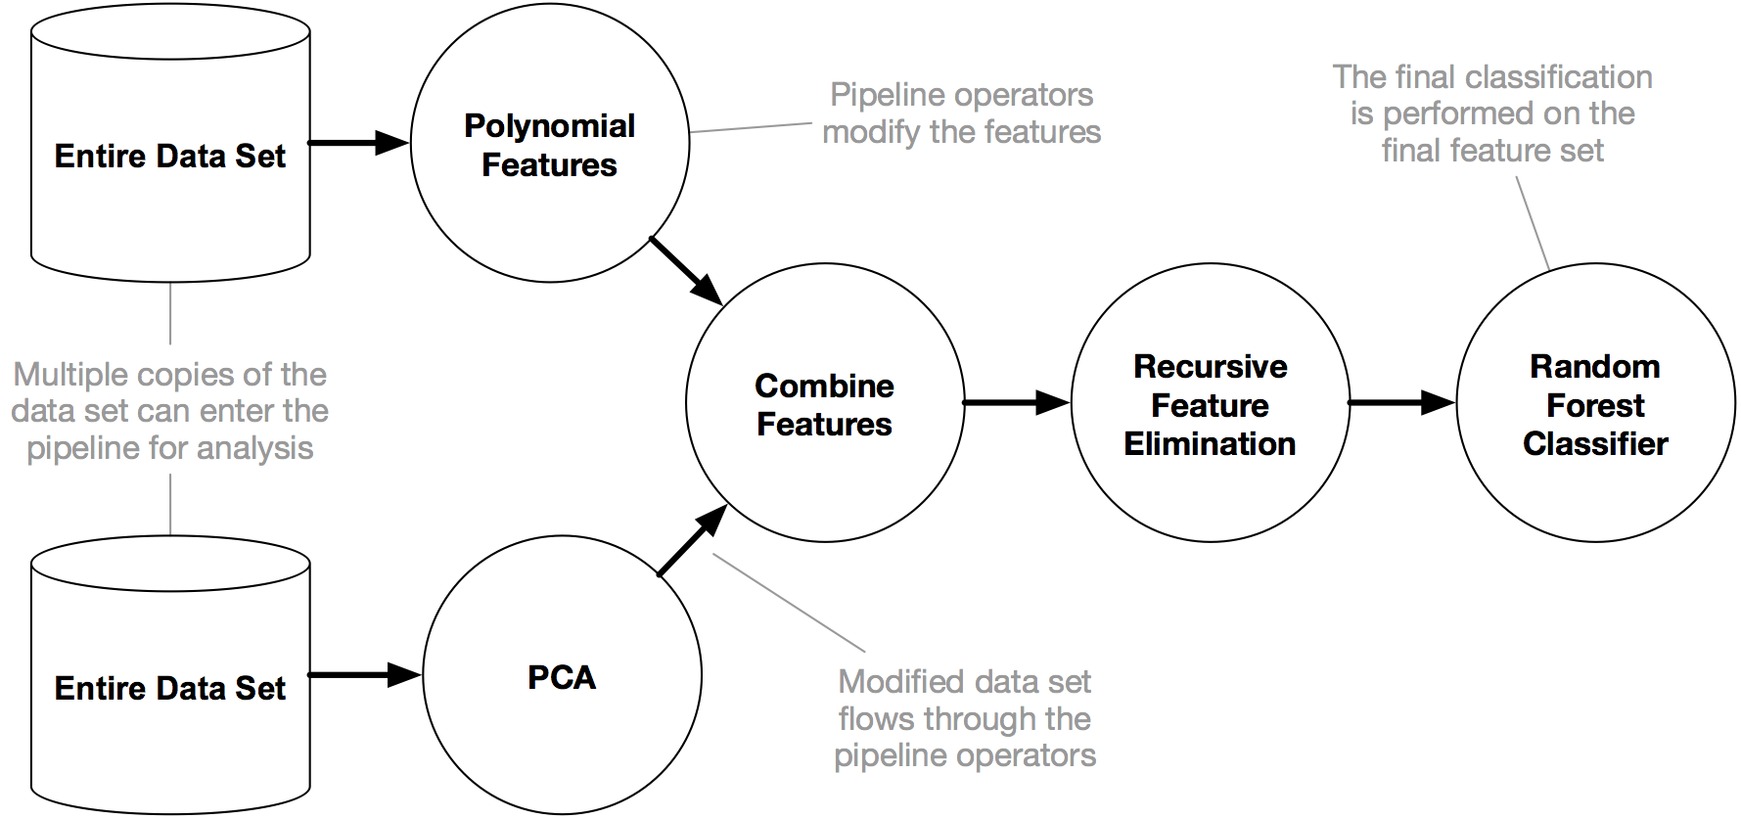
TPOT classifier
07
Cet algorithme utilise une méthode basée sur la programmation génétique afin d'indiquer la meilleure suite d'algorithmes à utiliser. Il teste plusieurs possibilités de pipelines pour, à la fin, générer un algorithme optimal à la base de données utilisée.

Slide 13
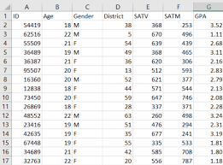
DATASET
La dataset est l’ensemble de données qui sont répartis sur deux types :
Targets: les variable dont la machine veut prédire.
Features : Les facteurs influençant la valeur du target, et nous notons X avec Y=f(X1,.., Xn)
Dans ce projet nous allons travailler avec une dataset d’une machine hydraulique fournie par le site KAGGLE

Slide 14
Machine Hydraulique
02

Slide 15
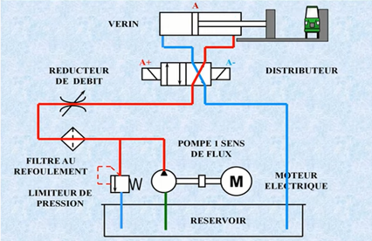
Machine hydraulique
Les machines hydrauliques permettent le transfert d’énergie entre le dispositif mécanique et le fluide qui les traverse en lui apportant l’énergie nécessaire qui fait augmenter la charge du liquide.

Slide 16
Elle permet de produire l’énergie hydraulique en aspirant l’huile du réservoir et en le refoulant vers le vérin.
Pompe
1 sens
de flux
Contient le fluide hydraulique qui est l’huile qui va être soit aspirée soit refoulée par la pompe
Réservoir
Il est responsable du déplacement du vérin grâce à la pression que l’huile exerce à l’intérieur du vérin
Permet d’assurer l’application d’une force de pression suffisante sur la tige
Machine Hydraulique
Limiteur
de
pression
Vérin
Permet d’inverser le sens de déplacement de la tige du vérin d’une façon automatique grâce à ses deux commandes A+ et A-
Fournit la puissance nécessaire pour faire activer la pompe
Moteur
Distributeur

Slide 17
Autres composants de la machine hydraulique:
- Réducteur de débit: Contrôle la vitesse du déplacement de la tige
- Filtre au refoulement: Maintenir l’huile propre pendant le fonctionnement
- Débitmètre: Ajuster le débit
- Accumulateur: Fournir un débit important de pression lorsqu’il est nécessaire
- Manomètre: Mesurer la pression
- Vanne: Un élément de sécurité limitant la pression dans une conduite

Slide 18
Implémentation du projet
03

Slide 19
Les variables “Features”
- 6 capteurs de pression
- 4 capteurs de température
- 1 capteur de vibration
- 1 capteur de puissance du moteur
2 capteurs de débit volumique
Un mesurage de la puissance du moteur
Un mesurage de la puissance de refroidissement
Calcul du facteur d’efficience et de l’efficience de refroidissement

Slide 20
Les variables “Targets”
L’état de refroidissement:
3% Proche de la défaillance totale
20% Efficacité réduite
100% Efficacité totale
L’état de la vanne:
100 Comportement de commutation optimal
90 Faible décalage
80 Décalage important
73 Proche de la défaillance totale
La fuite interne de la pompe:
0 Pas de fuite
1 Faible fuite
2 Fuite importante
L’accumulateur hydraulique:
130 Pression optimale
115 Pression légèrement réduite
100 Pression fortement réduite
90 Proche de la défaillance totale

Slide 21

La dernière variable cible
Etat de stabilité du système :
0 => Les conditions sont stables
1 => Le système peut présenter des anomalies

Slide 22
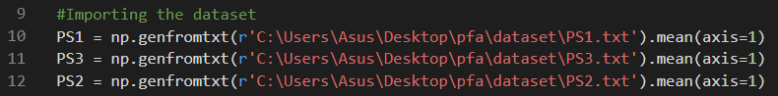
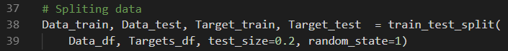
Le code d’implémentation
Importation des données:
Fractionnement des données:

Slide 23
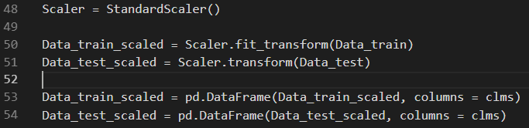
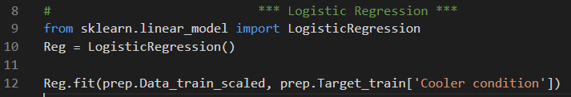
Pré traitement des données:
Entraînement du modèle :
Prédiction:

Slide 24
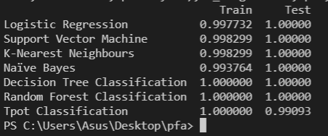
Qui donne le score le plus élevé?
Le code:
Le résultat:

Slide 25
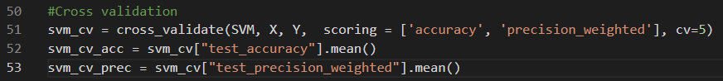
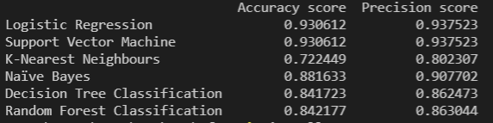
Le cross-validate pour la dernière “Target”
Le code:
Le résultat:

Slide 26

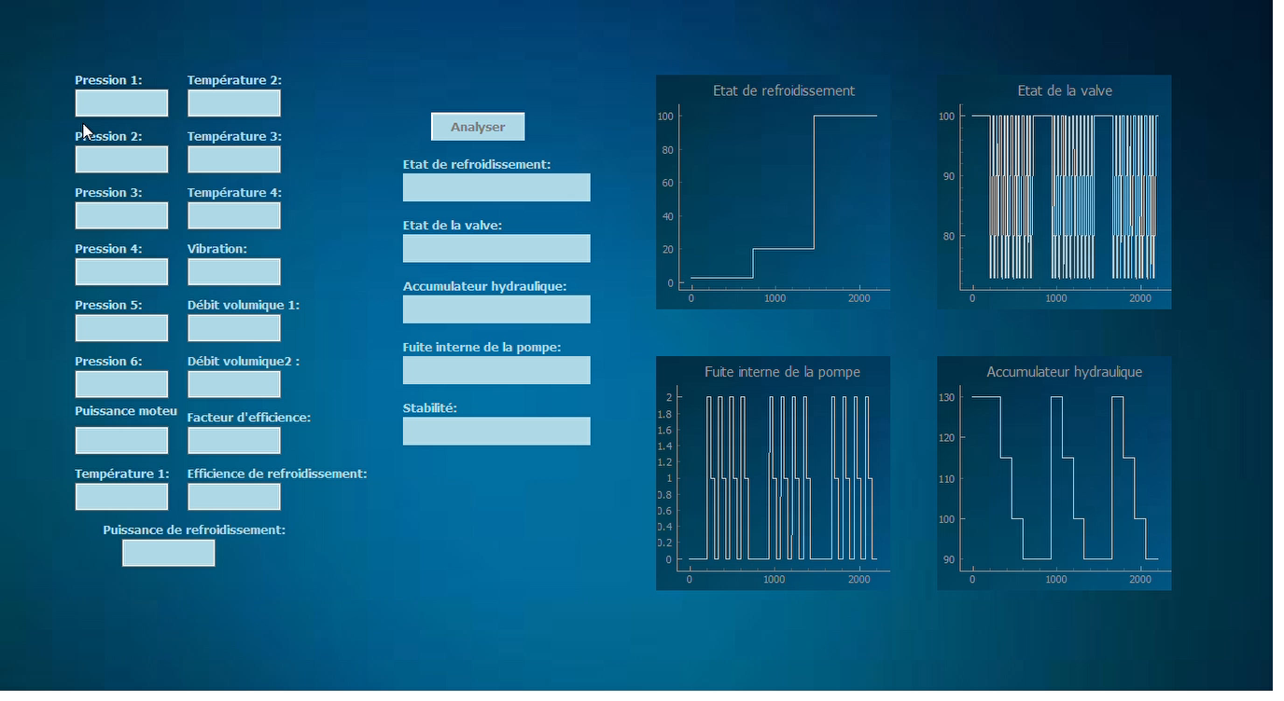

Slide 27

Assistance vocale
Pour encore optimiser l’interaction avec l’utilisateur, nous optons, en plus de l’interface graphique, pour un système d’assistance vocale.

Slide 28
Nous construisons une application qui entend, comprend et parle en anglais et qui peut offrir les services suivants:
L’état des fuites internes
L’état de la stabilité du système
Les dates prochaines maintenances prévus Sur Google Calendar
L’état du refroidissement
Assistance vocale
L’état de la vanne
Recherche d’informations sur le web
Renseignements sur la date et le temps actuels
L’état de l’accumulateur hydraulique

Slide 29
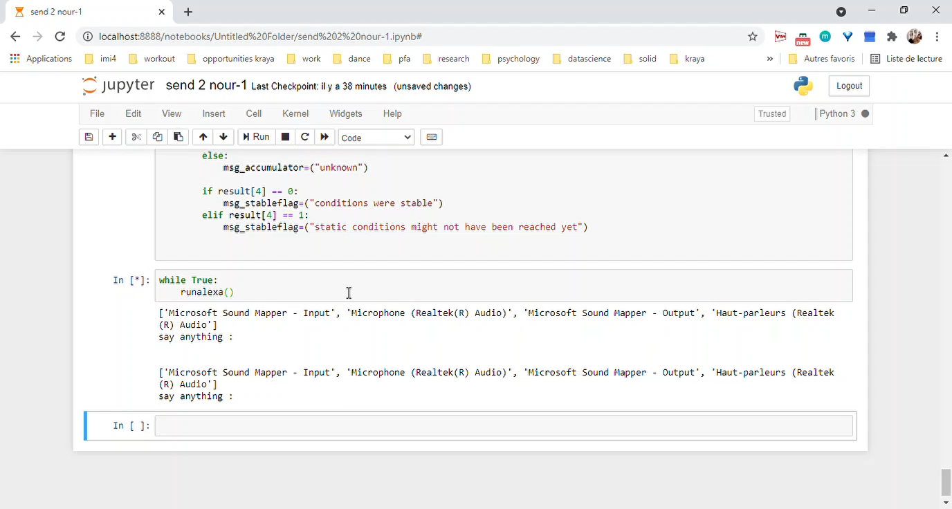
DEMO

Slide 30
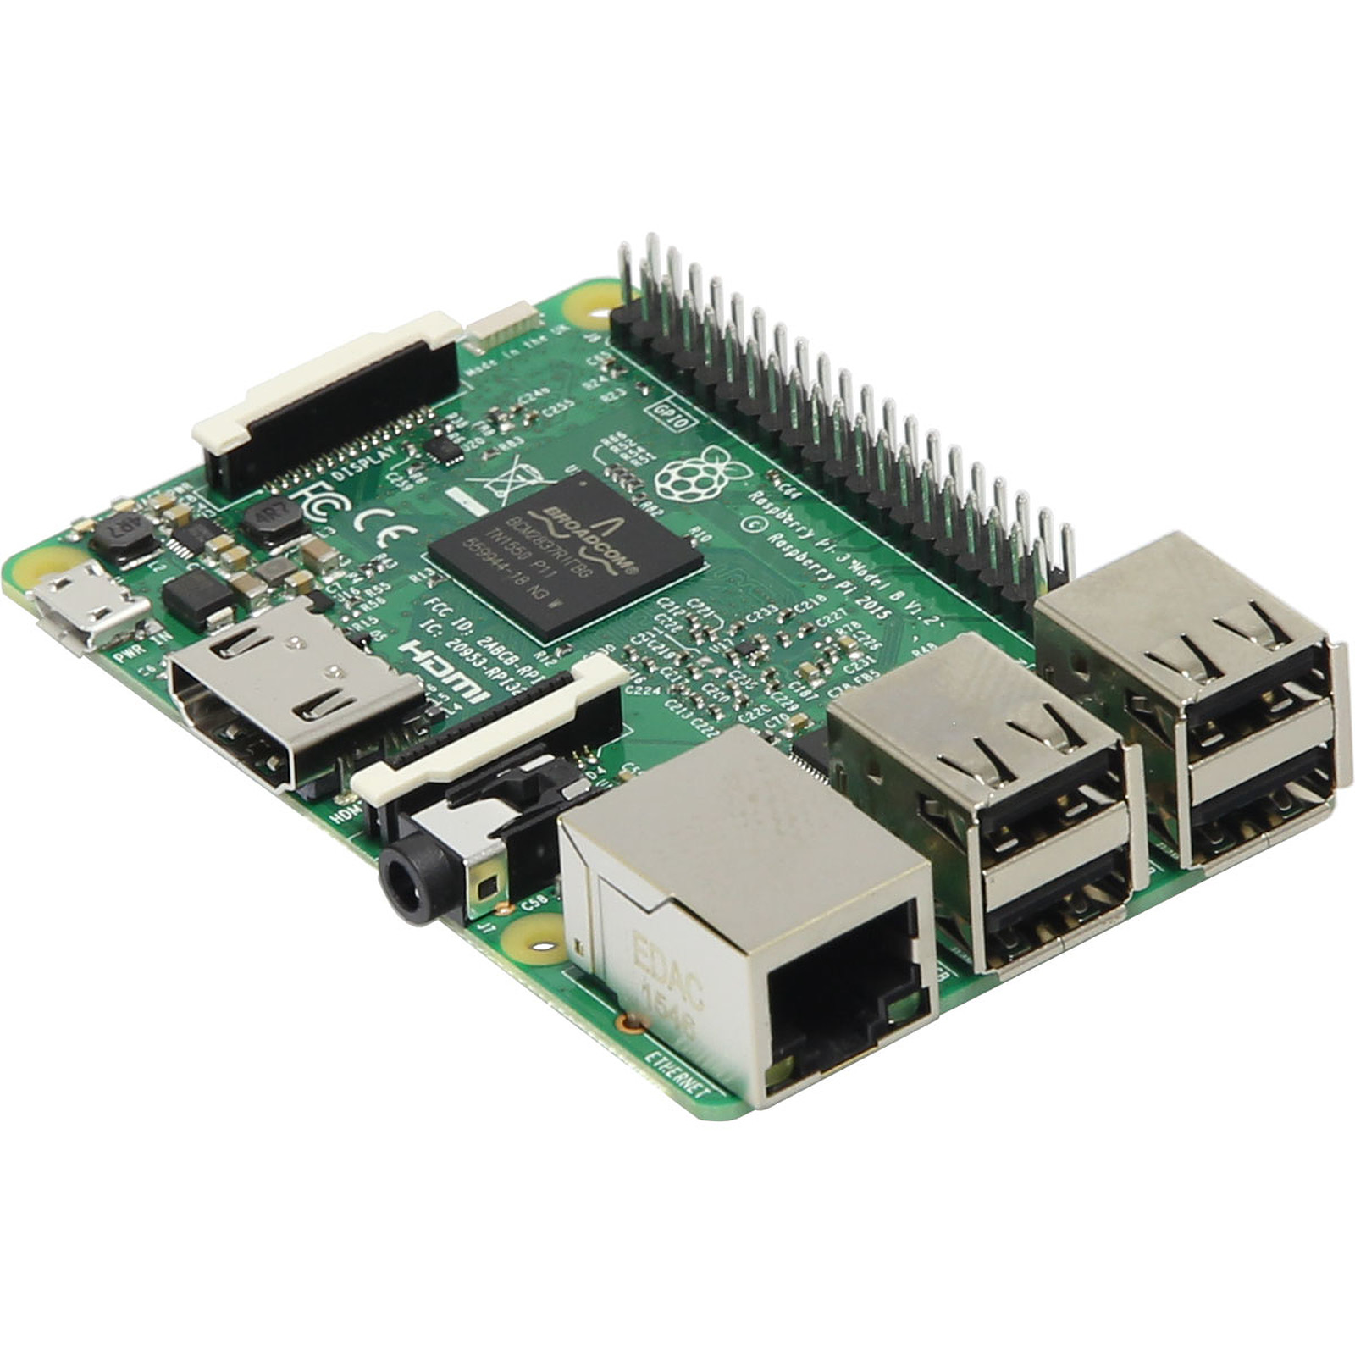
Comment peut-on implémenter le projet dans une carte?
L’idée est d’implémenter notre programme dans une carte Raspberry. Il est à rappeler que nos capteurs seront des capteurs industrielles c’est-à-dire que leur niveau logique peut être plus élevé que 5V,
=> Nous pouvons introduire alors un Logic Level Shifter entre les capteurs et la carte pour protéger la carte.

Slide 31

Merci pour votre attention

